Slide 1
Дружба народов - их богатство
Башкирская пословица
Познавательно-интеллектуальная игра по станциям «Мы дети твои, Россия!»

Slide 2
Цель – способствовать воспитанию чувств патриотизма, развитию уважения к отечественной истории, культуре, традициям, а также развитию навыков и умений работы в команде.
Задачи:
познакомить обучающихся с историей празднования Дня народного единства;
создать условия для применения учащимися, с одной стороны, знаний, умений и навыков по истории России, а с другой – показать многонациональность и поликонфессиональность российского народа;
объяснить важность и значимость Дня народного единства для консолидации общества и развития государства.

Slide 3
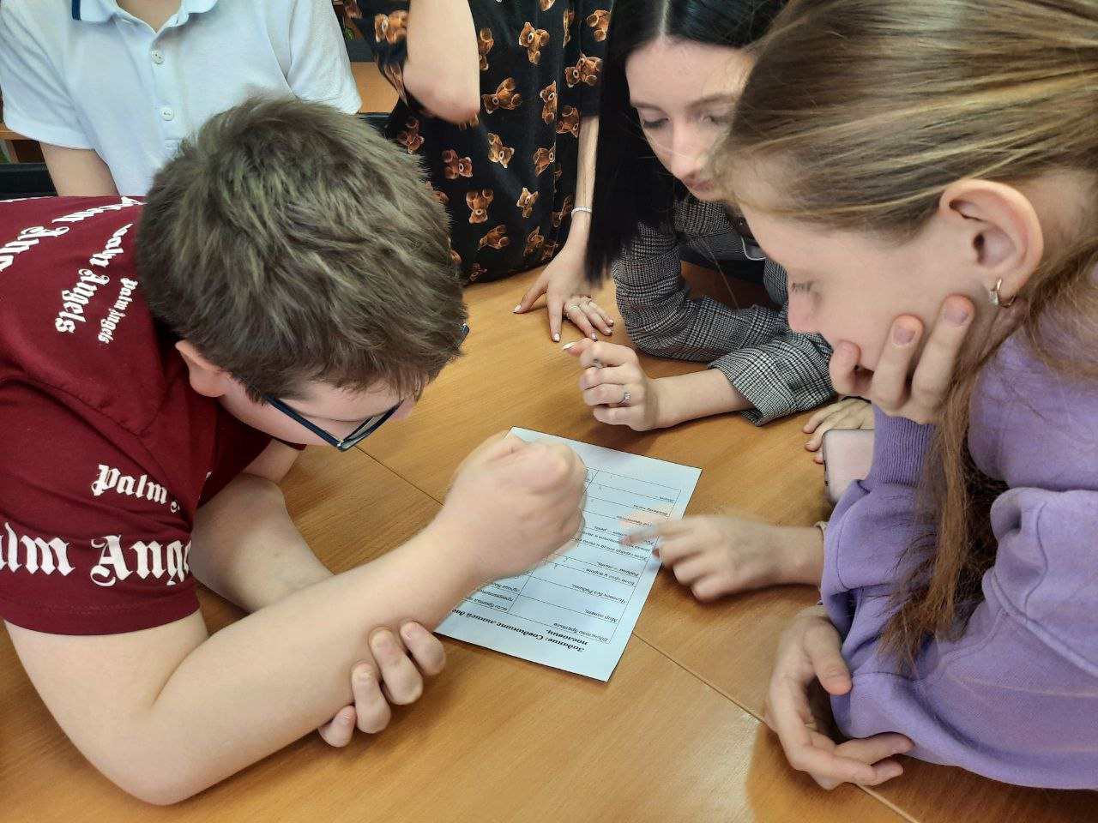
Станция 1. Народная.
Россия славится поговорками и пословицами. На данном этапе детям предлагается подобрать к началу пословицы их окончания. За все правильные пословицы получают ключ-подсказку к шифру.

Slide 4
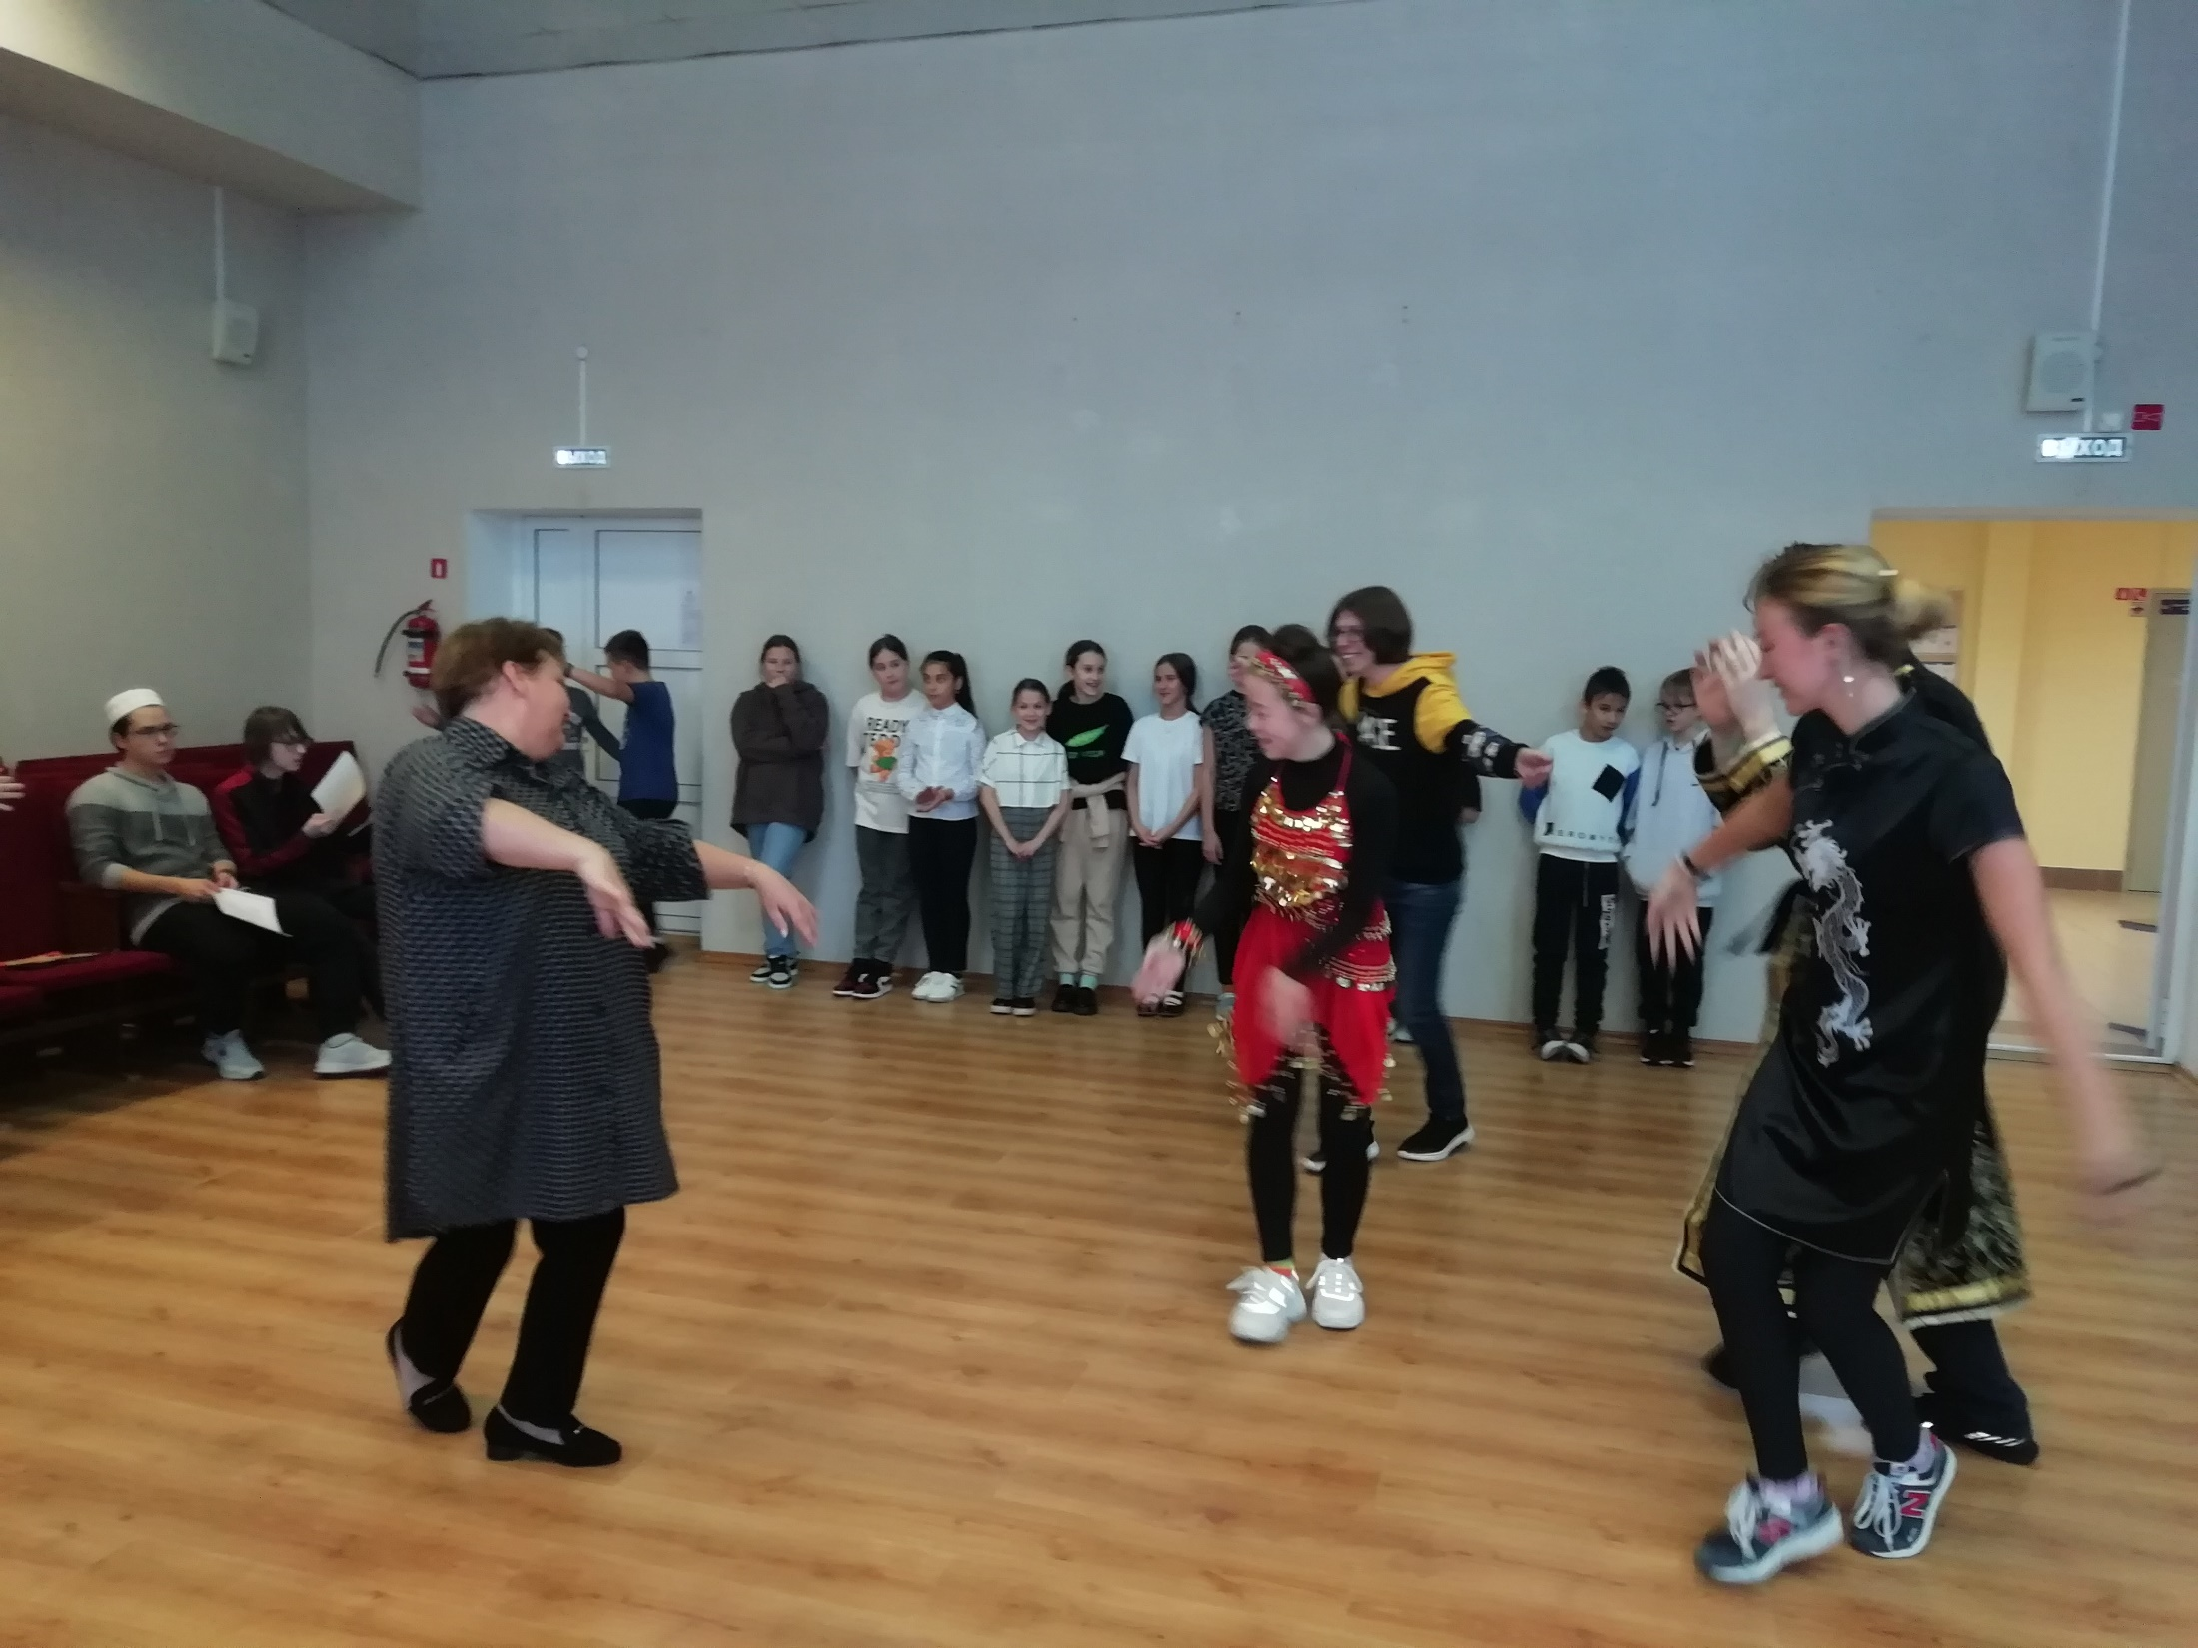
Станция 2. Танцевально – песенная
На данном этапе участникам игры предлагается повторить за ответственным волонтером элементы народного танца, и назвать мелодию народа. За правильные ответы команды получают ключ-подсказку.

Slide 5
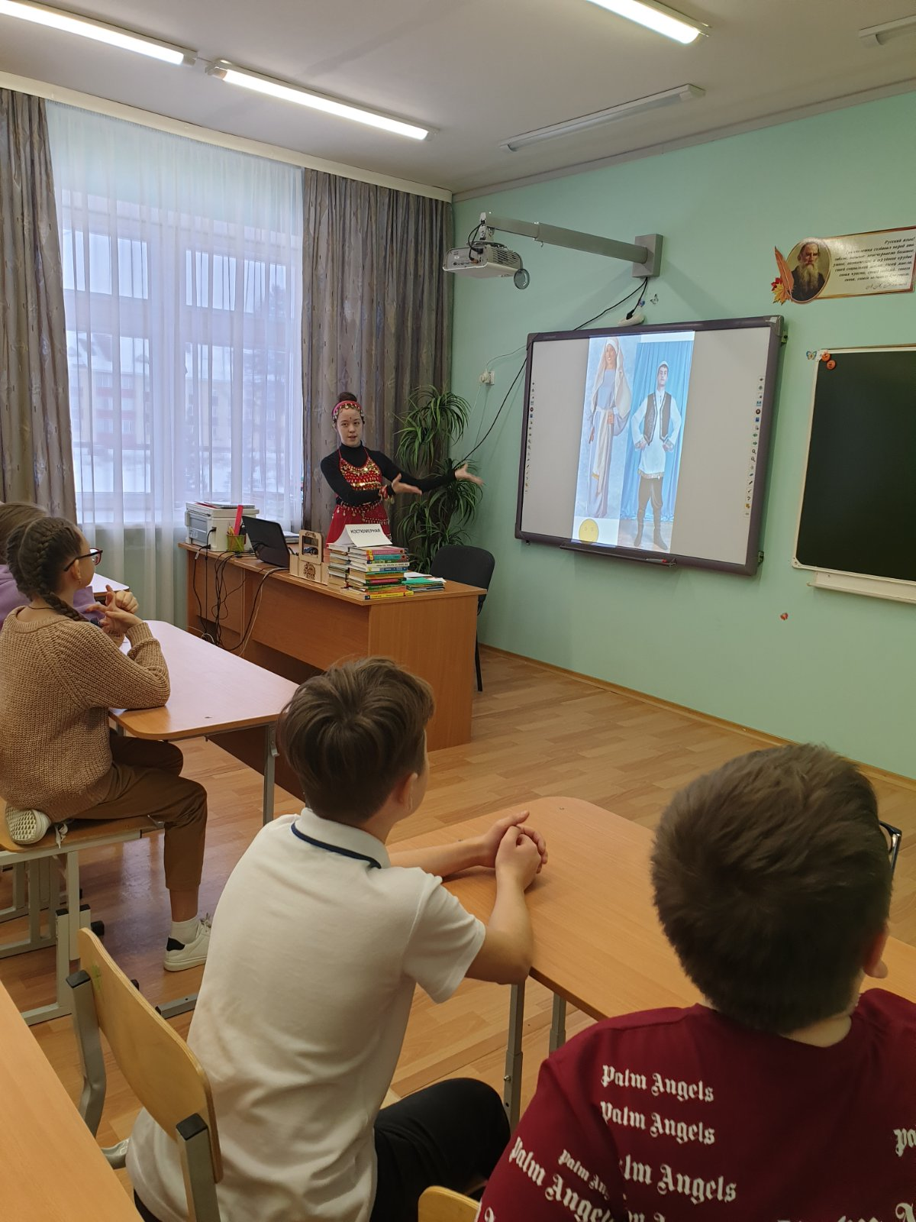
Станция 3. Костюмерная.
Ответственный волонтер данного этапа команде предлагает на выбор ряд цифр, открывает ту, которую команда выбрала. Команде необходимо назвать костюм какого народа России представлен. За правильный ответ ребята получают ключ-подсказку.

Slide 6
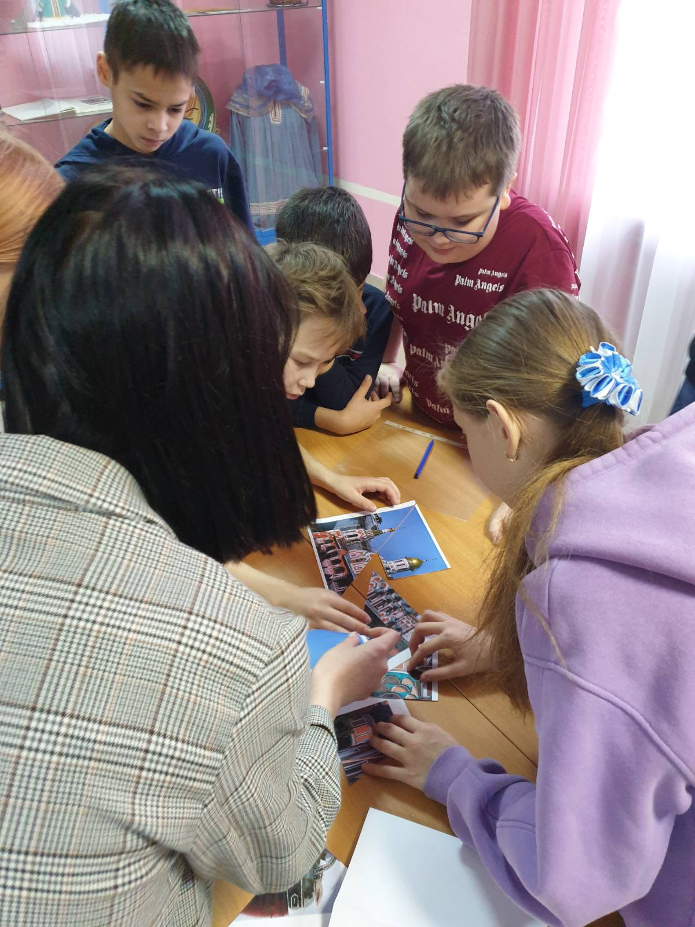
Станция 4. Историческая.
На данном этапе волонтер представляет команде историческую справку об истории праздника и разрезанные картины. Задача команд собрать пазл и назвать исторический памятник. За правильный ответ ребята получают ключ-подсказку.

Slide 7
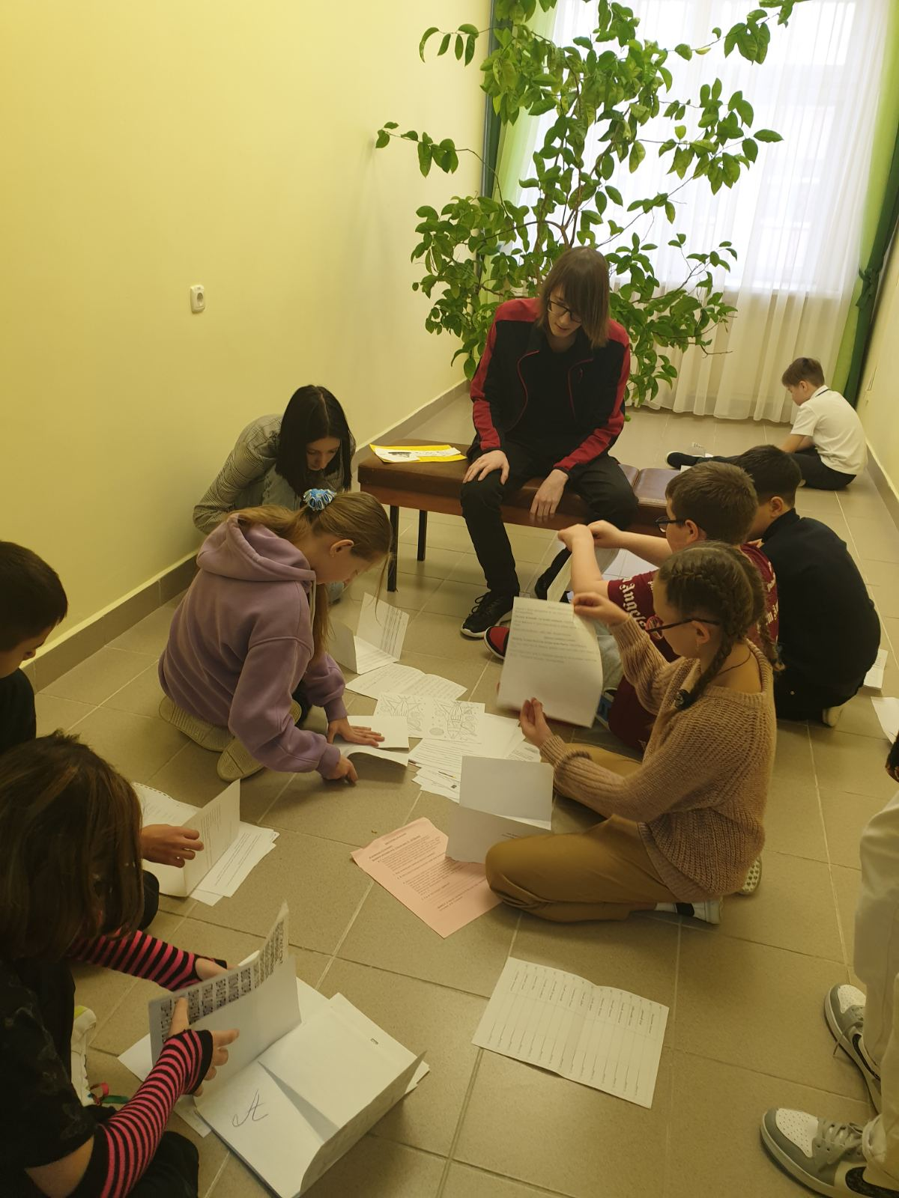
Станция 5. Строительная
На данной станции командам предлагается без использования слов, клея, скотча из бумаги построить избу. За правильный ответ ребята получают ключ-подсказку.

Slide 8
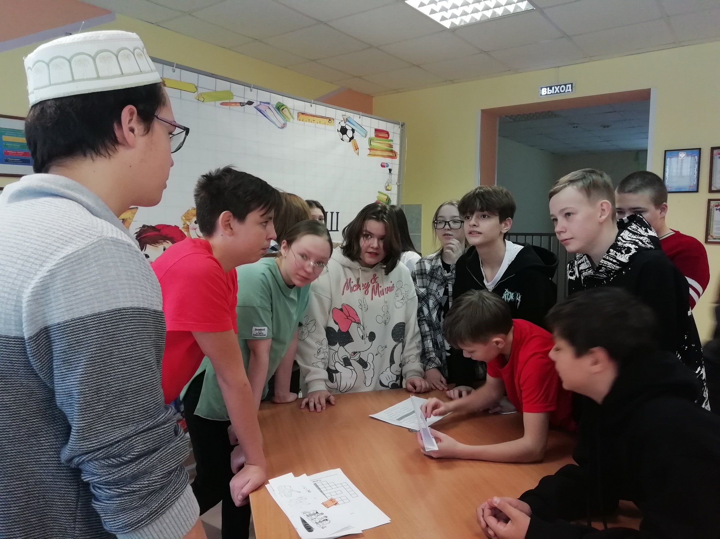
Станция 6. Интеллектуальная.
На этом этапе игры ребят ждет кроссворд, который необходимо разгадать, назвать ключевое слово и его значение. За полностью правильно выполненное задание ребята получают ключ-подсказку.

Slide 9
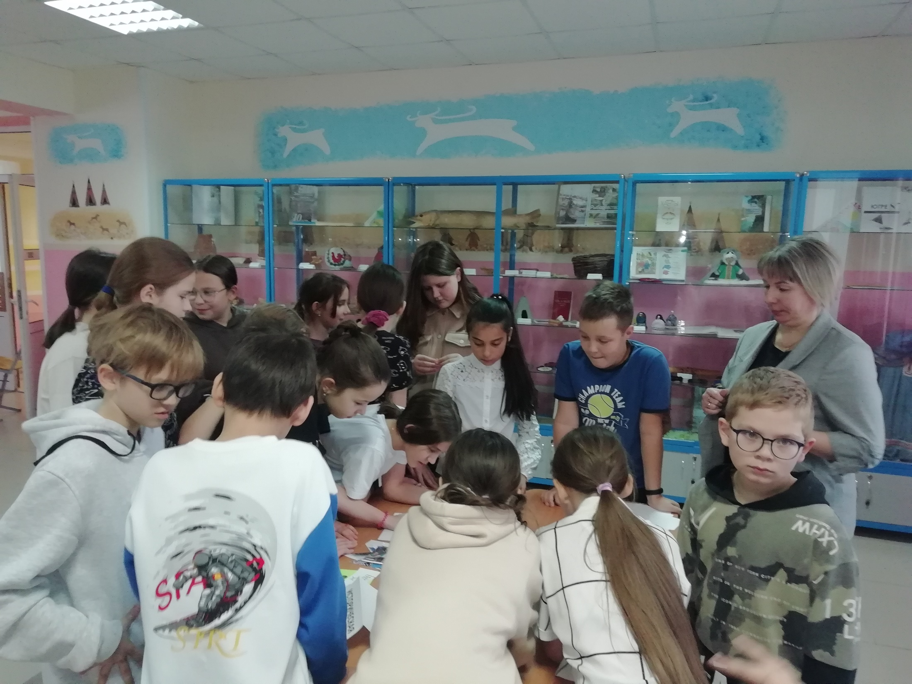
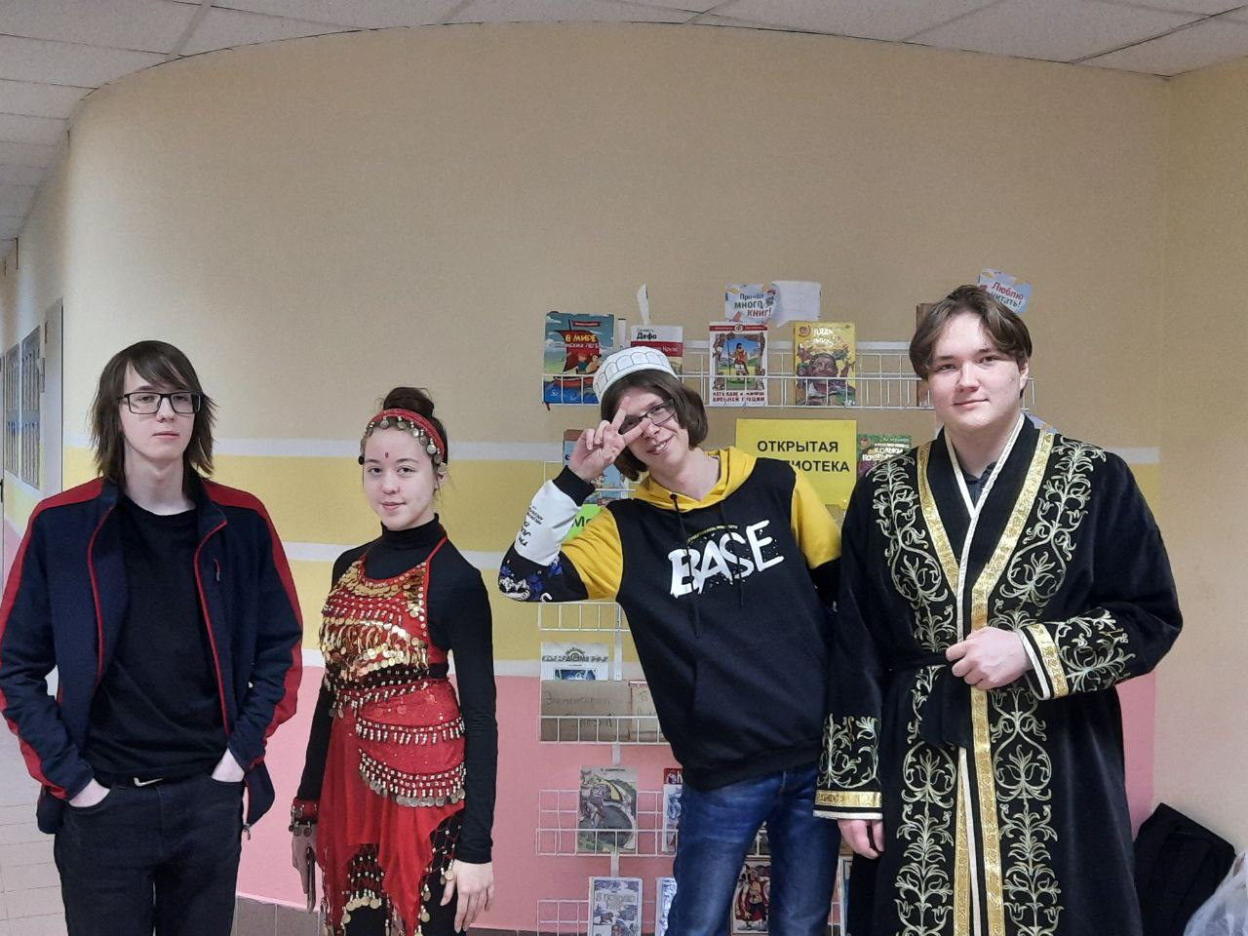
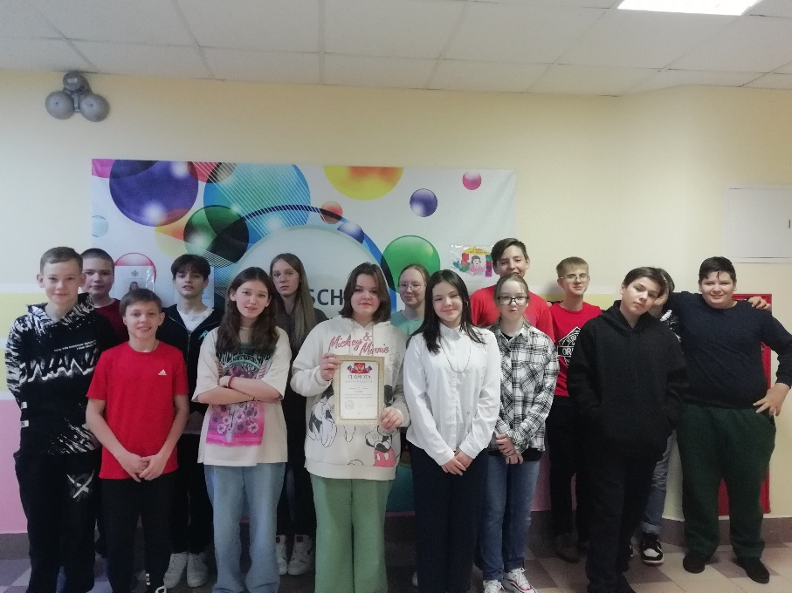

Slide 10
Благодарю за внимание!

